Slide 1

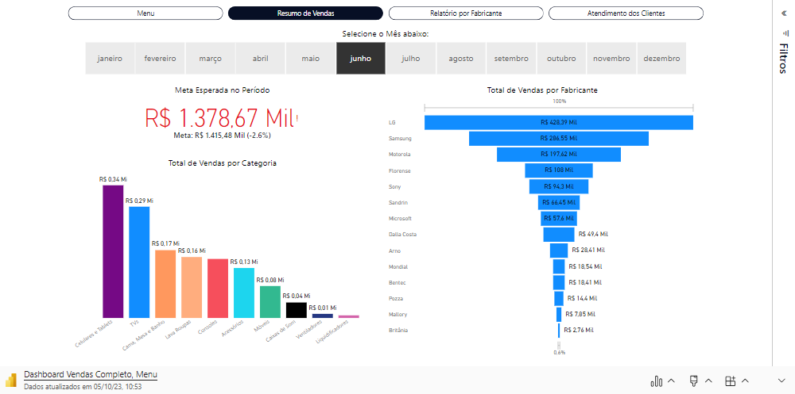
Microsoft Power BI

Slide 2

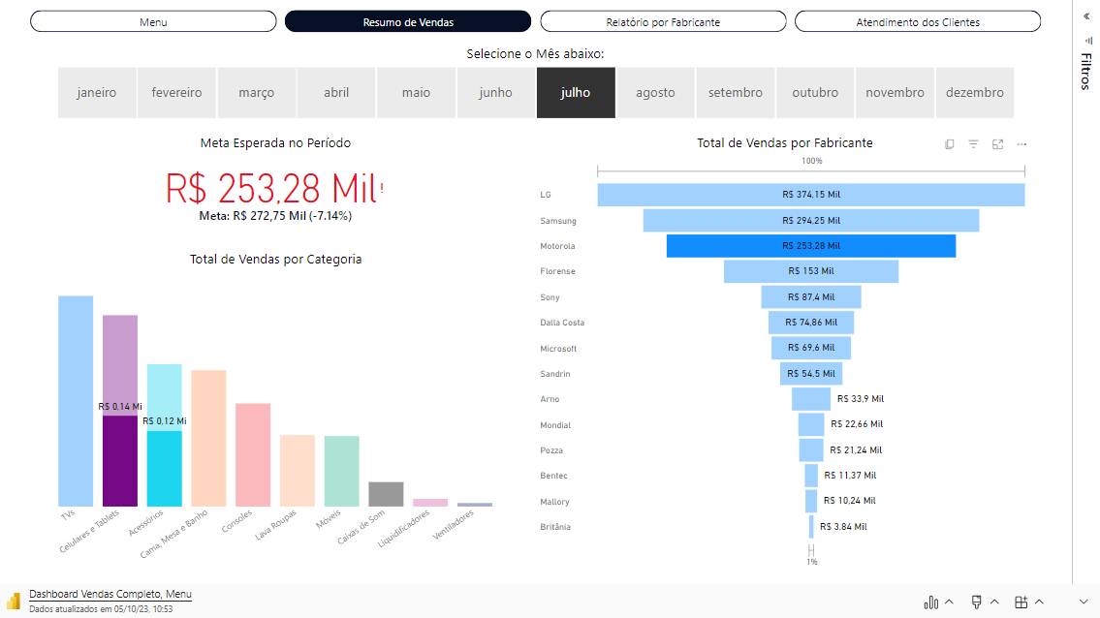
Reiniciar o suplemento
Microsoft Power BI
Após instalar o suplemento, pode iniciá-lo ao selecionar o botão do suplemento no separador Inserir
No separador Inserir
Inserir
Os Meus Suplementos
Precisa de mais ajuda?
Regresse ao seu browser ou copie esta ligação para o mesmo:
https://pages.store.office.com/addinsinstallpage.aspx?rs=pt-PT&assetid=WA200003233&isWac=True&ui=pt-PT&ad=PT

